Slide 1
patterns.yandex-team.ru/presentations

Slide 2

Просто о сложном: опыт создания курсов на Coursera
Илья Шишков, старший разработчик

Slide 3


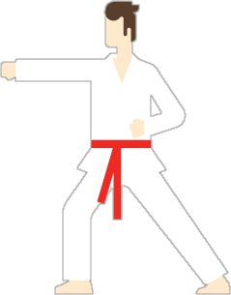

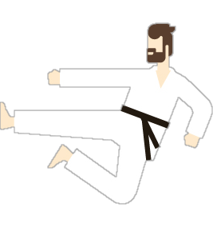
Состав специализации
Рейтинг
4.8/5
Рейтинг
4.9/5
Рейтинг
5/5

Slide 4
Целевая аудитория специализации
Люди, владеющие любым языком программирования
надо знать, что такое переменные, условный оператор и циклы
иметь представление о принципах объектно-ориентированного программирования
знать базовые алгоритмы и структуры данных: сортировка, поиск, массив, словарь

Slide 5
Чему хотим научить
После прохождения нашей специализации слушатели должны уметь:
самостоятельно решать практические задачи на языке С++
применять естественные для С++ идиомы и конструкции
самостоятельно находить ответы на свои вопросы и изучать язык глубже
писать на С++ эффективный код без ущерба для его качества

Slide 6
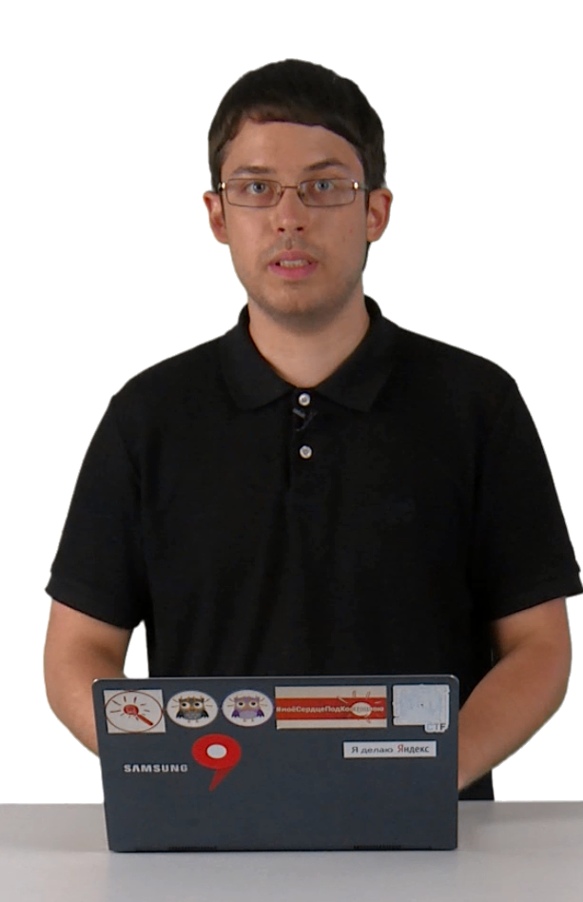
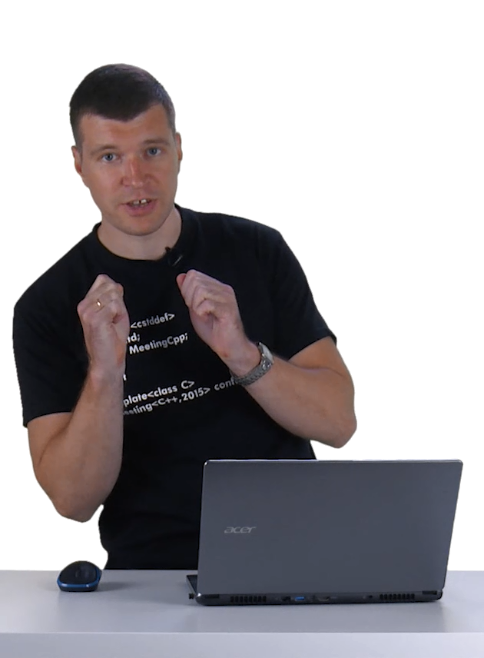
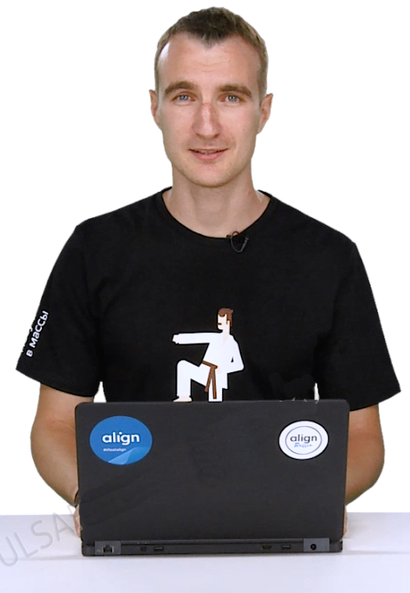
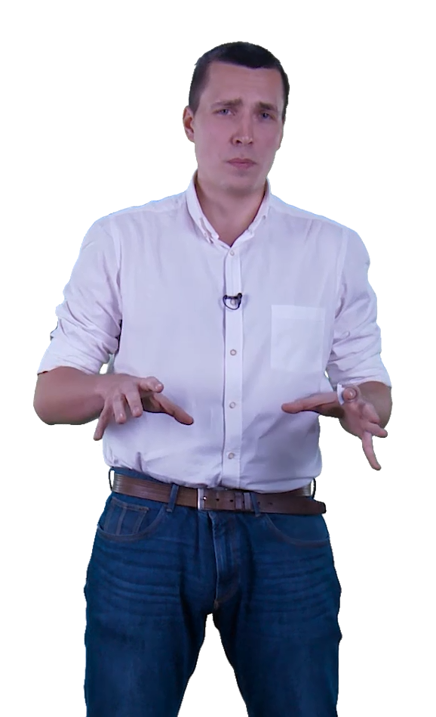
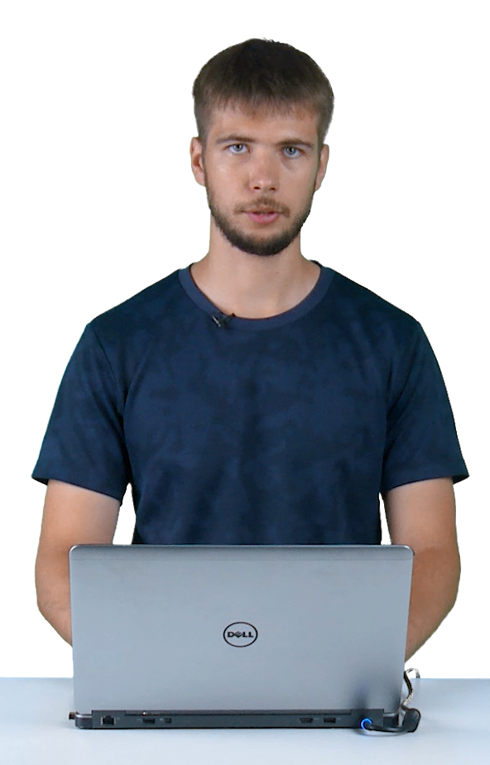
Наша команда
Антон Полднев
руководитель службы
Илья Шишков
старший разработчик
Михаил Матросов
Align Technology
Евгений Парамонов
руководитель группы
Иван Лежанкин
старший разработчик

Slide 7
Особенности создания онлайн курсов
Полностью автоматическая проверка работ
В каждый момент люди должны понимать, зачем они тратят
время и деньги
Важно обеспечить ранний эффект
Мы передаём свой опыт

Slide 8
Программа курсов
Неделя | Белый пояс | Жёлтый пояс | Красный пояс | Коричневый пояс
1 | Обзор возможностей С++ Тестирование и отладка if, for, while | Целые типы pair и tuple Шаблоны функций | Введение в макросы Шаблоны классов Принципы оптимизации | Устройство ассоциативных контейнеров
2 | Функции, ссылки, const vector, map, set | Юнит-тестирование | Сложность алгоритмов Модель памяти | Пространства имён «Умные» указатели Владение
3 | sort, count, count_if Лямбды Пользовательские типы | Многофайловые проекты ODR | Move-семантика | RAII exception safety
4 | <fstream> Перегрузка операторов Исключения | Итераторы <algorithm> deque, queue | Устройство линейных контейнеров | const-correctness Compile time vs runtime
5 | Финальный проект | Наследование Полиморфизм | Введение в многопоточность | «Хороший» код
6 |  | Финальный проект | Финальный проект | Финальный проект
48 задач
33 задачи
35 задач
31 задача

Slide 9
Программа курсов
Неделя | Белый пояс | Жёлтый пояс | Красный пояс | Коричневый пояс
1 | Обзор возможностей С++ Тестирование и отладка if, for, while | Целые типы pair и tuple Шаблоны функций | Введение в макросы Шаблоны классов Принципы оптимизации | Устройство ассоциативных контейнеров
2 | Функции, ссылки, const vector, map, set | Юнит-тестирование | Сложность алгоритмов Модель памяти | Пространства имён «Умные» указатели Владение
3 | sort, count, count_if Лямбды Пользовательские типы | Многофайловые проекты ODR | Move-семантика | RAII exception safety
4 | <fstream> Перегрузка операторов Исключения | Итераторы <algorithm> deque, queue | Устройство линейных контейнеров | const-correctness Compile time vs runtime
5 | Финальный проект | Наследование Полиморфизм | Введение в многопоточность | «Хороший» код
6 |  | Финальный проект | Финальный проект | Финальный проект
Тестирование и профилирование

Slide 10
Принципы создания курсов
Практикоориентированность
Наглядность
Демонстрация проблемы
Понятность вместо полноты изложения

Slide 11
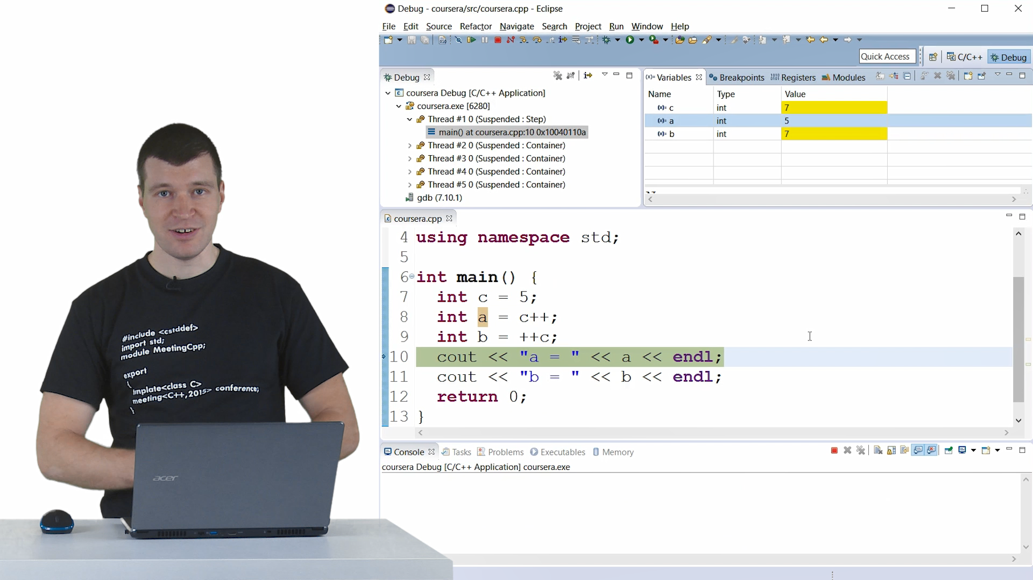
Наглядность

Slide 12
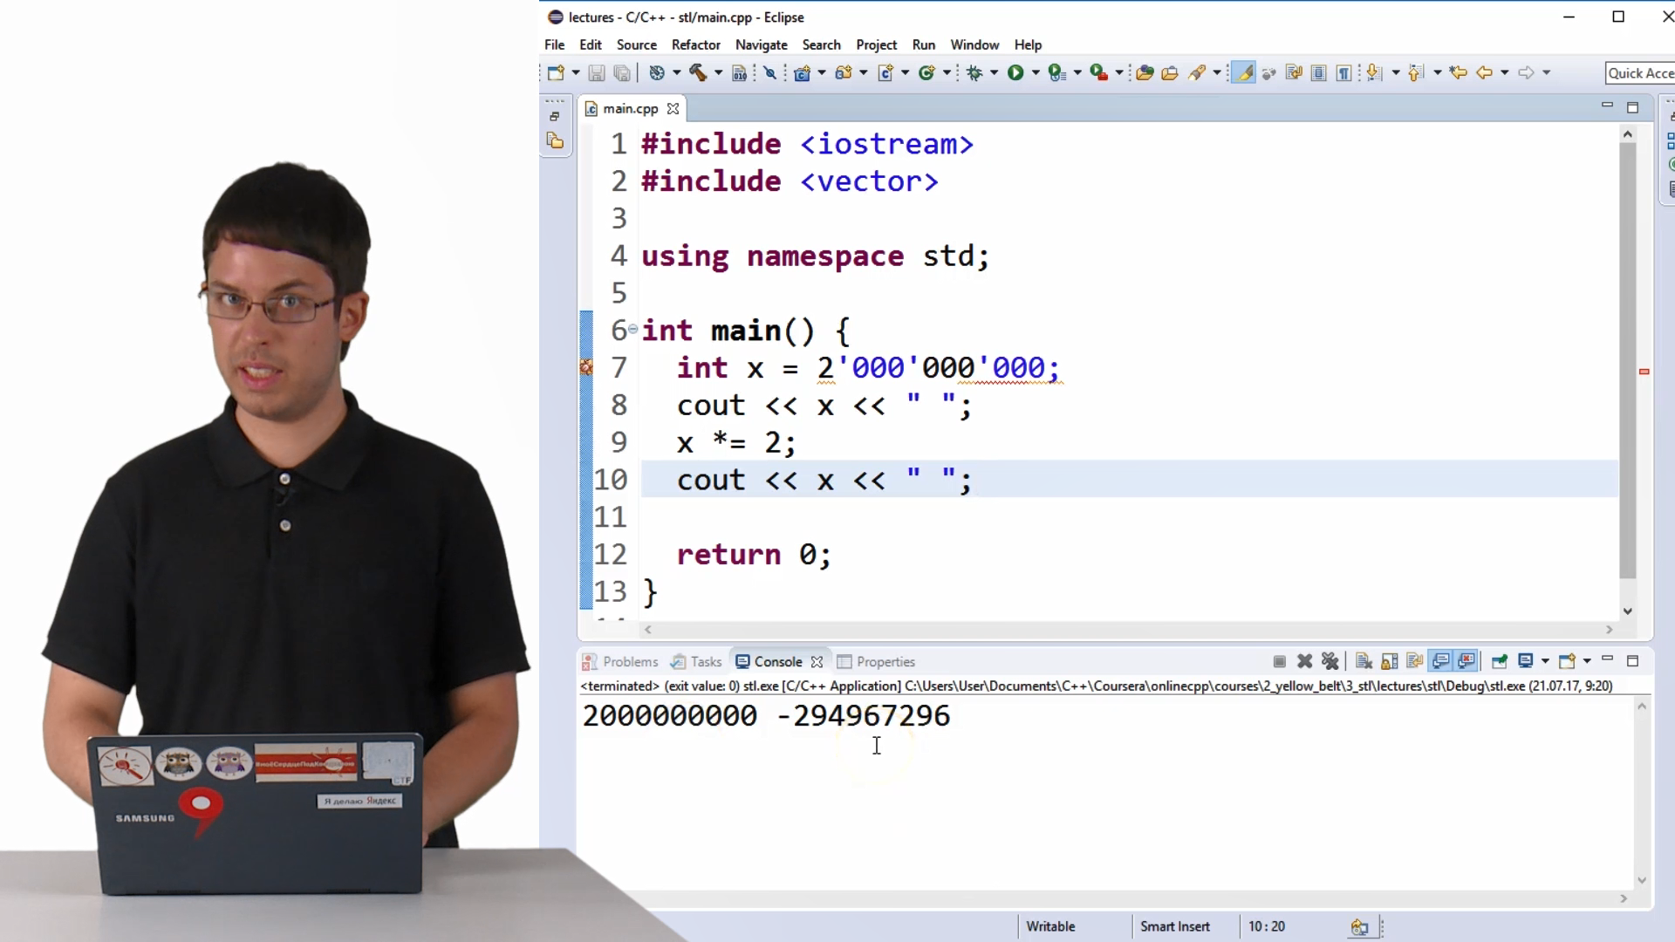
Демонстрация проблемы

Slide 13
Понятность вместо полноты изложения
Нет цели рассказать весь C++
Если сразу рассказать всё, большая часть просто вылетит
из головы
На усвоение всего материала требуется значительное время

Slide 14
The purpose of good
teaching is getting ideas
into people's heads
Bjarne Stroustrup

Slide 15
Результаты
Курс | Белый пояс | Жёлтый пояс | Красный пояс
Дата запуска | Июнь 2017 | Декабрь 2017 | Июль 2018
Активные участники | 16 943 | 2440 | 464
Выпускники | 969 | 223 | 17
Оценка | 4,8/5 | 4,9/5 | 5/5

Slide 16
Этот курс показал мне
нормальный C++, а не
тот, которому меня
учили в университете.
Отзыв на «Белый пояс по C++»

Slide 17
На работе пригодились
знания по декомпозиции,
алгоритмам и юнит-
тестированию
Отзыв на «Жёлтый пояс по C++»

Slide 18
Один из лучших курсов,
что я проходил в жизни.
Не только по языку
программирования.
Отзыв на «Красный пояс по C++»

Slide 19
Понятность
Teaching is relatively
easy. Getting people
to learn is hard
Bjarne Stroustrup

Slide 20
Практичность
void PrintSize(const vector<Person>& people) { cout << people.size() << endl; } int main() { vector<Person> people(15'000'000); PrintSize(people); }

Slide 21
Вы сделали курс
настолько понятным, что
даже семиклассница
смогла его пройти.
Благодаря вам, я сделала
первый шаг к своей мечте!

Slide 22

instagram
skype@
bitbucket
github
facebook
@twitter
Спасибо
Илья Шишков
Старший разработчик компании Яндекс
ishfb@yandex-team.ru
ishfb
telegram: ishfb

Slide 23

Заголовок, текст и код
Пример
Этот слайд используется для вставки небольшой части кода с описанием
#coding=utf-8 from vanilla import * from defconAppKit.windows.baseWindow import BaseWindowController from mojo.events import addObserver, removeObserver import math class ShowMouseCoordinatesTextBox(TextBox):

Slide 24
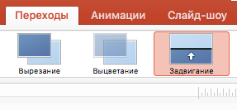
Заголовок, текст и код
Красный цвет не правильный
Пример
#coding=utf-8 from vanilla import * from defconAppKit.windows.baseWindow import BaseWindowController from mojo.events import addObserver, removeObserver import math class ShowMouseCoordinatesTextBox(TextBox): """ A vanilla text box with some goodies about the mouse. """ def __init__(self, *args, **kwargs): self.observers = {"mouseMoved", "mouseDragged", "mouseUp"}
В случае, если ваш код не помещается на одной странице, его можно продлить на следующем слайде; в разделе «Переходы», между слайдами поставить переход «Задвигание»

